Slide 1
Ch 9. 数据挖掘基础算法
深入理解大数据-大数据处理与编程实践
南京大学计算机科学与技术系
主讲人：黄宜华,顾荣
鸣谢：本课程得到Google (北京）与Intel公司
中国大学合作部精品课程计划资助

Slide 2
Ch 9.数据挖掘基础算法
9.1 数据挖掘并行算法研究的重要性
9.2 基于MapReduce的K-Means聚类算法
9.3 基于MapReduce的分类算法
9.4 基于MapReduce的频繁项集挖掘算法

Slide 3
9.1 数据挖掘并行算法研究的重要性
数据挖掘是通过对大规模观测数据集的分析，寻找隐藏在这些数据集中的有用信息和事实的过程。
数据挖掘的特征之一：海量数据
Small data does not require data mining, large data causes problems —— 摘自黎铭的《数据挖掘》课件
研究发现大数据隐含着更为准确的事实
因此海量数据挖掘是并行计算中值得研究的一个领域

Slide 4
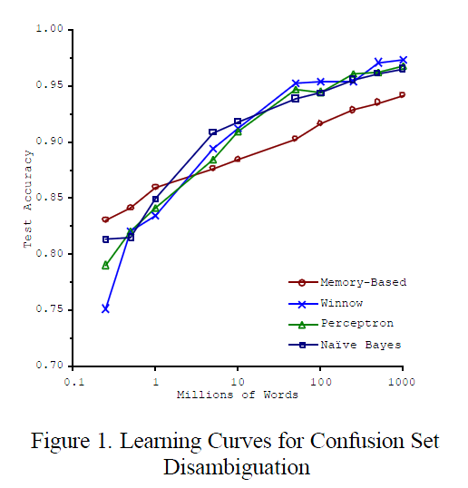
数据挖掘并行算法研究的重要性
研究发现大数据隐含着更为准确的事实
2001年微软研究院的Banko and Brill*等研究发现数据越大，机器学习的精度越高；当数据不断增长时，不同算法的分类精度趋向于相同！
* M. Banko and E. Brili (2001). Scaling to very very large corpora for natural language disambiguation. ACL 2001

Slide 5
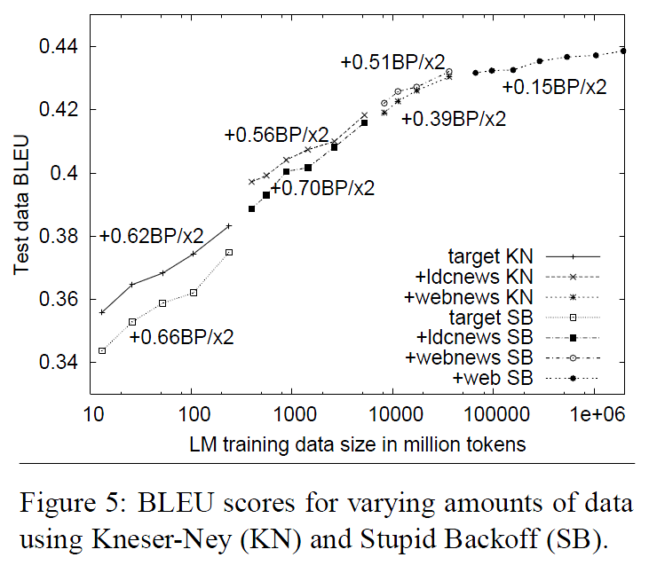
数据挖掘并行算法研究的重要性
研究发现大数据隐含着更为准确的事实
2007年Google公司Brants等基于MapReduce研究了一个2万亿单词训练数据集的语言模型，发现大数据集上的简单算法能比小数据集上的复杂算法产生更好的结果
* T. Brants, A. C. Popat, et al. Large Language Models in Machine Translation. In EMNLP-CoNLL 2007 - Proceedings of the 2007 Joint Conference on Empirical Methods in Natural Language Processing and Computational Natural Language Learning

Slide 6
Ch 9.数据挖掘基础算法
9.1 数据挖掘并行算法研究的重要性
9.2 基于MapReduce的K-Means聚类算法
9.3 基于MapReduce的分类算法
9.4 基于MapReduce的频繁项集挖掘算法

Slide 7
9.2 基于MapReduce的K-Means聚类算法
1. K-Means聚类算法介绍
2. 基于MapReduce的K-Means并行算法设计
3. 实验结果与小结
4. 聚类算法应用实例

Slide 8
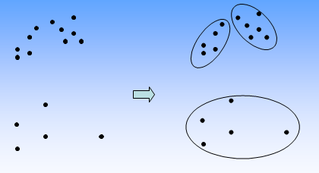
1.K-Means聚类算法介绍
定义：将给定的多个对象分成若干组，组内的各个对象是相似的，组间的对象是不相似的。进行划分的过程就是聚类过程，划分后的组称为簇(cluster)。
几种聚类方法：
基于划分的方法；
基于层次的方法；
基于密度的方法；
... ...

Slide 9
K-Means聚类算法介绍
数据点的数值类型
数据点的类型可分为：
欧氏（Euclidean）
非欧
这二者在数据的表示以及处理上有较大的不同：
怎样来表示cluster ？
怎样来计算相似度

Slide 10
K-Means聚类算法介绍
Cluster的表示
欧氏空间：
取各个数据点的平均值（centroid）
非欧空间
取某个处于最中间的点
取若干个最具代表性的点（clustroid）
... ...

Slide 11
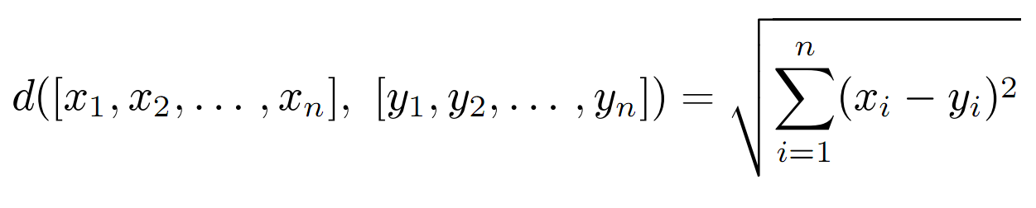
K-Means聚类算法介绍
相似度(距离)的计算
欧氏空间：可以有较为简单的方法
非欧氏空间：通常不能直接进行简单的数字计算
Jaccard 距离: 1 - |S ∩ T| / | S ∪ T|
Cosine距离：两个向量的夹角大小
Edit 距离：适合于string类型的数据

Slide 12
K-Means聚类算法介绍
基于划分(Partitioning)的聚类方法
给定N个对象，构造K个分组，每个分组就代表一个聚类。
K个分组满足以下条件：
每个分组至少包含一个对象；
每个对象属于且仅属于一个分组；
K-Means算法是最常见和典型的基于划分的聚类方法

Slide 13
K-Means聚类算法介绍
K-Means算法
输入：待聚类的N个数据点，期望生成的聚类的个数K
输出：K个聚类
算法描述:
选出K个点作为初始的cluster center
Loop:
对输入中的每一个点p：
｛
计算p到各个cluster的距离；
将p归入最近的cluster;
｝
重新计算各个cluster的中心
如果不满足停止条件，goto Loop; 否则，停止

Slide 14
K-Means聚类算法介绍
过程示例
初始数据
K = 2
-----------------------------------------------
选择初始中心
-----------------------------------------------
+
第1次聚类：计算距离
+

Slide 15
K-Means聚类算法介绍
过程示例(cont.)
第1次聚类：
归类各点
-----------------------------------------------
重新计算聚类中心
+
+

Slide 16
K-Means聚类算法介绍
过程示例(Cont.)
第2次聚类：
计算距离
+
+
-----------------------------------------------
第2次聚类：
归类各点
+
+
聚类无变化，迭代终止

Slide 17
K-Means聚类算法介绍
K-Means是个不断迭代的过程
第 i轮迭代：
生成新的clusters，并计算cluster centers
第 i+1轮迭代：
根据第i轮迭代中生成的clusters和计算出的cluster centers，进行新一轮的聚类
如此不断迭代直到满足终止条件

Slide 18
K-Means聚类算法介绍
K-Means算法的局限性
对初始cluster centers的选取会影响到最终的聚类结果
由此带来的结果是：能得到局部最优解，不保证得到全局最优解
相似度计算和比较时的计算量较大

Slide 19
K-Means聚类算法介绍
K-Means计算性能的瓶颈
如果样本数据有n个，预期生成k个cluster，则K-Means算法t次迭代过程的时间复杂度为O(nkt)，需要计算ntk次相似度
如果能够将各个点到cluster center相似度的计算工作分摊到不同的机器上并行地计算，则能够大幅提高计算速度
本课将介绍利用MapReduce来将K-Means聚类过程并行化

Slide 20
2.基于MapReduce的K-Means并行算法设计
考虑数据相关度
在进行K-Means聚类中，在处理每一个数据点时
只需要知道各个cluster 的中心信息
不需要知道关于其他数据点的任何信息
所以，如果涉及到全局信息，只需要知道关于各个cluster center的信息即可

Slide 21
基于MapReduce的K-Means并行算法设计
MapReduce并行化聚类算法设计思路
将所有的数据分布到不同的MapReduce节点上，每个节点只对自己的数据进行计算
每个Map节点能够读取上一次迭代生成的cluster centers，并判断自己的各个数据点应该属于哪一个cluster
Reduce节点综合每个属于每个cluster的数据点，计算出新的cluster centers

Slide 22
基于MapReduce的K-Means并行算法设计
需要全局共享的数据
每一个节点需要访问如下的全局文件
当前的迭代计数
K个表示不同聚类中心的如下的数据结构
cluster id
cluster center
属于该cluster center的数据点的个数
这是唯一的全局文件

Slide 23
基于MapReduce的K-Means并行算法设计
原始数据点数据文件
聚类中心信息
Mapper1
Mapper2
Mapper3
Shuffle and Sort
Reducer1
Reducer2

Slide 24
基于MapReduce的K-Means并行算法设计
Map阶段的处理
在Map类的初始化方法setup中读取全局的聚类中心信息
对Map方法收到的每一个数据点p，计算p与所有聚类中心间的距离，并选择一个距离最小的中心作为p所属的聚类，输出<ClusterID,(p,1)>键值对
对每个Map节点上即将传递到Reduce节点的每一个<ClusterID,(p,1)>键值对，用Combiner进行数据优化，合并相同ClusterID下的所有数据点并求取这些点的均值pm以及数据点个数n

Slide 25
基于MapReduce的K-Means并行算法设计
Map阶段的处理
Mapper伪代码
class Mapper
setup(…)
{
读出全局的聚类中心数据 → Centers
}
map(key, p) // p为一个数据点
{
minDis = Double.MAX VALUE;
index = -1;
for i=0 to Centers.length
{
dis= ComputeDist(p, Centers[i]);
if dis < minDis
{ minDis = dis;
index = i;
}
}
emit(Centers[i].ClusterID, (p,1));
}

Slide 26
基于MapReduce的K-Means并行算法设计
Map阶段的处理
Combiner伪代码
class Combiner
reduce(ClusterID, [(p1,1), (p2,1), …])
{
pm = 0.0；
n = 数据点列表[(p1,1), (p2,1), …]中数据点的总个数;
for i=0 to n
pm += p[i];
pm = pm / n; // 求得这些数据点的平均值
emit(ClusterID, (pm, n));
}
思考题：
在map中，最后一行emit(Centers[i].ClusterID, (p,1))语句中，为什么输出值必须是（p,1)而不能是p？如果写成p会带来什么问题？

Slide 27
基于MapReduce的K-Means并行算法设计
Reduce阶段的处理
经过Map和Combine后从Map节点输出的所有ClusterID相同的中间结果<ClusterID, [(pm1, n1), (pm2, n3)…]>,计算新的均值pm，输出<ClusterID, pm>
所有输出的<ClusterID, (pm,n)>形成新的聚类中心，供下一次迭代计算
思考题答案：
用不用Combiner仅仅会影响性能，不能改变计算结果。因此，Combiner输出时不允许改变Map输出键值对中Value的格式和类型，否则会出错

Slide 28
基于MapReduce的K-Means并行算法设计
Reduce阶段的处理
Reducer伪代码
class Reducer
reduce(ClusterID, value = [(pm1,n1),(pm2,n2) …])
{
pm = 0.0； n=0;
k = 数据点列表中数据项的总个数;
for i=0 to k
{ pm += pm[i]*n[i]; n+= n[i]; }
pm = pm / n; // 求得所有属于ClusterID的数据点的均值
emit(ClusterID, (pm,n)); // 输出新的聚类中心的数据值
}

Slide 29
基于MapReduce的K-Means并行算法设计
终止迭代
在第i次迭代后，已经生成了K个聚类。如果满足了终止条件，即可停止迭代，输出K个聚类
终止条件：
设定迭代次数;
均方差的变化（非充分条件）
每个点固定地属于某个聚类
其他设定条件 ... ...
与具体的应用高度相关

Slide 30
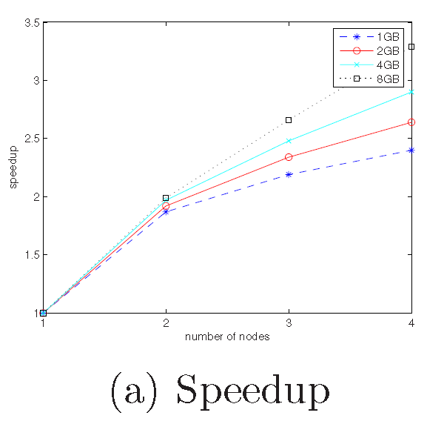
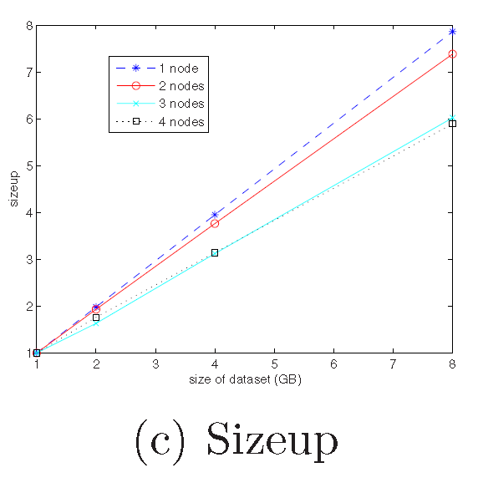
3.实验结果与小结
节点增加时的加速比
数据增加时的时间开销
Parallel K-means clustering based on MapReduce Zhao, Weizhong; Ma, Huifang; He, Qing Source: Lecture Notes in Computer Science (including subseries Lecture Notes in Artificial Intelligence and Lecture Notes in Bioinformatics), v 5931 LNCS, p 674-679, 2009, Cloud Computing - First International Conference, CloudCom 2009, Proceedings

Slide 31
实验结果与小结
算法设计实现小结
利用MapReduce来并行化K-Means聚类过程是可行的
每个节点计算一部分数据的归属，从而实现并行
数据间是无关的，但是数据和聚类中心是相关的，因此需要全局文件，但不构成性能瓶颈
没有因为并行而降低了算法的精确度（每一个点均保证与每一个cluster center进行了比较）

Slide 32
Ch 9.数据挖掘基础算法
9.1数据挖掘并行算法研究的重要性
9.2 基于MapReduce的K-Means聚类算法
9.3 基于MapReduce的分类算法
9.4 基于MapReduce的频繁项集挖掘算法

Slide 33
9.3 基于MapReduce的分类并行算法
1. 分类问题的基本描述
2. K-最近邻分类并行化算法
3. 支持向量机SVM分类
4. 朴素贝叶斯分类并行化算法

Slide 34
1.分类问题基本描述
分类(Classification)是机器学习和数据挖掘中最重要、最频繁使用的算法。
分类算法的基本作用是：从一组已经带有分类标记的训练样本数据集来预测一个测试样本的分类结果。
分类算法的基本描述是：
一个训练数据集TR = {tr1，tr2, tr3,…}
每个训练样本tri是一个三元组（tid，A，y）
其中tid是每个训练样本的标识符，A是一组特征属性值：
A = {a1，a2，a3,…}， 而y是训练样本已知的分类标记。
tid | age | sex | cm | Kg | 发育
1 | 2 | M | 80 | 14 | 良好
2 | 3 | M | 82 | 12 | 不良
3 | 2 | F | 68 | 12 | 良好
… | … | … | … | … | …

Slide 35
分类问题基本描述
对于一个测试样本数据集TS = {ts1，ts2, ts3,…}
每个测试样本ts也是一个三元组（tid，A，y’)，其中y’ 未知
需要解决的问题是：根据训练数据集来预测出每个ts的未知的分类标记y’
训练数据集越大，对测试样本分类标记的预测越准确
训练样本数据 测试样本数据
tid | age | sex | cm | Kg | 发育
1 | 2 | M | 80 | 14 | 良好
2 | 3 | M | 82 | 12 | 不良
3 | 2 | F | 68 | 12 | 良好
4 | 2 | F | 75 | 17 | 肥胖
… | … | … | … | … | …
tid | age | sex | cm | Kg | 发育
1 | 2 | F | 70 | 15 | ？
2 | 2 | M | 82 | 12 | ？
3 | 3 | F | 68 | 12 | ？
4 | 2 | M | 75 | 17 | ？
… | … | … | … | … | …

Slide 36
2.K-最近邻(KNN)分类并行化算法
基本算法设计思想
K-最近邻是分类器算法中最通俗易懂的一种，计算测试样本到各训练样本的距离，取其中距离最小的K个，并根据这K个训练样本的标记进行投票得到测试样本的标记。
加权K-最近邻分类算法的思路是，在根据测试样本的标记进行投票表决时，将根据测试样本与每个训练样本间距离（或相似度）的大小决定训练样本标记的作用大小，基本原则是：距离越近的训练样本其标记的作用权重越大，反之则越小。据此，可以建立一个带加权的投票表决计算模型(比如y’ = ∑Si*yi/∑Si, k=[0,k-1],Si为取值0-1的相似度数值，yi为选取出的最邻近训练样本的分类标记值)决定以最终的测试样本的分类标记。
算法的思路清晰简单，然而对于海量数据计算量很大，耗费时间较长。

Slide 37
K-最近邻(KNN)分类并行化算法
MapReduce并行化算法设计思路
基本处理思路是：将测试样本数据分块后分布在不同的节点上进行处理，将训练样本数据文件放在DistributedCache中供每个节点共享访问
Map阶段对每个读出的测试样本数据ts(trid,A’,y’）
计算其与每个训练样本数据tr(trid,A,y)之间的相似度S=Sim(A’,A）（1：相似度最大，0：相似度最小）
检查S是否比目前的k个S值中最小的大，若是则将(S,y)计入k个最大者
根据所保留的k个S值最大的(S,y)，根据模型y’ =∑Si*yi/∑Si计算出ts的分类标记值y’，发射出(tsid, y’)
Reduce阶段直接输出(tsid, y’)

Slide 38
K-最近邻(KNN)分类并行化算法
MapReduce并行化算法实现
Mapper伪代码
class Mapper
setup(…)
{
读取全局训练样本数据文件，转入本地内存的数据表TR中
}
map(key, ts) // ts为一个测试样本
{ Φ → MaxS (k)
ts → tsid, A’, y’
for i=0 to TR.lenghth)
{ TR[i] → trid, A, y
S = Sim(A, A’);
若S属于k个最大者， (S, y) → MaxS;
}
根据MaxS和带加权投票表决模型计算出y’ =∑Si*yi/∑Si
emit(tsid, y’)
}

Slide 39
3.朴素贝叶斯分类并行化算法
基本问题描述和算法设计思想
设每个数据样本用一个n维特征向量来描述n个属性的值，即：X={x1，x2，…，xn}，假定有m个类，分别用Y1, Y2,…，Ym表示
给定一个未分类的数据样本X，若朴素贝叶斯分类将未知的样本X分配给类Yi，则一定有P(Yi|X)>P(Yj|X), 1≤j≤m，j≠i
根据贝叶斯定理P(Yi|X)=P(X|Yi)*P(Yi)/P(X) ，由于P(X)对于所有类为常数，概率P(Yi|X)可转化为概率P(X|Yi)P(Yi)。
如果训练数据集中有很多具有相关性的属性，计算P(X|Yi)将非常复杂，为此，通常假设各属性是互相独立的，这样P(X|Yi) 的计算可简化为求P(x1|Yi)，P(x2|Yi)，…，P(xn|Yi)之积；而每个P(xj|Yi)可以从训练数据集近似求得。
据此，对一个未知类别的样本X，可以先分别计算出X属于每一个类别Yi的概率P(X|Yi)P(Yi)，然后选择其中概率最大的Yi作为其类别。

Slide 40
朴素贝叶斯分类并行化算法
MapReduce并行化算法设计思路
根据前述的思路，判断一个未标记的测试样本属于哪个类Yi的核心任务成为：根据训练数据集计算Yi出现的频度和所有属性值xj在Yi中出现的频度。
据此，并行化算法设计的基本思路是：用MapReduce扫描训练数据集，计算每个分类Yi出现的频度FYi (即P(Yi))、以及每个属性值出现在Yi中的频度FxYij (即 P(xj|Yi))
而在MapReduce中对训练数据集进行以上的频度计算时，实际上就是简单地统计Yi和每个xj在Yi中出现的频度
在进行分类预测时，对一个未标记的测试样本X，根据其包含的每个具体属性值xj，根据从训练数据集计算出的FxYij进行求积得到FXYi(即P(X|Yi))，再乘以FYi即可得到X在各个Yi中出现的频度P(X|Yi)P(Yi)，取得最大频度的Yi即为X所属的分类。

Slide 41
朴素贝叶斯分类并行化算法
MapReduce并行化算法实现
训练数据集Yi频度统计Mapper伪代码
class Mapper
map(key, tr) // tr为一个训练样本
{
tr → trid, A, y
emit(y, 1)
for i=0 to A.lenghth)
{ A[i] → 属性名xni和属性值xvi
emit(<y, xni, xvi>, 1)
}
}

Slide 42
朴素贝叶斯分类并行化算法
MapReduce并行化算法实现
训练数据集频度统计Reducer伪代码
class Reducer
reduce(key, value_list) // key 或为分类标记y，或为<y, xni, xvi>
{
sum =0
while(value_list.hasNext())
sum += value_list.next().get();
emit(key, sum)
}
输出结果为所有Yi的出现频度FYi,以及所有属性值xj在Yi中的出现频度
进行未标记测试样本X的分类预测时，可以从这个输出数据文件中快速查找相应的频度值并最终计算出X在各个Yi中出现的频度P(X|Yi)P(Yi)，最后取得最大频度的Yi即为X所属的分类

Slide 43
朴素贝叶斯分类并行化算法
MapReduce并行化算法实现
测试样本分类预测Mapper伪代码
class Mapper
setup(…)
{ 读取从训练数据集得到的频度数据
分类频度表 FY = { (Yi, 每个Yi的频度FYi) }
属性频度表 FxY = { (<Yi, xnj, xvj>, 出现频度FxYij ) }
}
map(key, ts) // ts为一个测试样本
{ ts → tsid, A
MaxF = MIN_VALUE; idx = -1;
for (i=0 to FY.length)
{ FXYi = 1.0；Yi = FY[i].Yi; FYi = FY[i].FYi
for (j=0 to A.length)
{ xnj = A[j].xnj; xvj = A[j].xvj
根据<Yi, xnj, xvj>扫描FxY表, 取得FxYij
FXYi = FXYi * FxYij;
}
if(FXYi* FYi >MaxF) { MaxF = FXYi*FYi; idx = i; }
}
emit(tsid, FY[idx].Yi)
}

Slide 44
4.SVM短文本多分类并行化算法
基本问题描述
本问题是2012年中国第一届“云计算与移动互联网大奖赛”指定的4个大数据并行处理赛题之一，本系研究生组队参加，经过角逐获得1、2、3等奖各一项。
基于MapReduce的查询短文本多分类并行化算法研究。提供了1万条已经标注出所属类别的短文本样本数据作为训练样本，一共有480个类别。测试数据有1000万条查询短文本样本数据，其中有少数不属于这480类的异类测试样本，需要对这些大量的短文本进行分类，并能标识出不属于以上480类的异类样本。
每个短文本样本数据由一个n维的高维特征向量构成

Slide 45
SVM短文本多分类并行化算法
基本算法设计思路
本道题目是高维稀疏空间文本的分类问题。由于大量实践证实SVM 针对高维空间数据训练效果较好，而且分类器的速度较快，因此将使用linear SVM进行处理
训练阶段，对于多类（480 类）问题，为了提高分类精度，首先针对每个类做一个2-Class两类分类器；
预测阶段，分别用480 个分类器对每个待预测的样本进行分类并打分，选择分类为“是”且打分最高的类别作为该样本可能的预测类别；如打分低于最低阈值，则将该测试样本判定为不属于480类的异类

Slide 46
SVM短文本多分类并行化算法
基本算法设计思路
为了提升训练和分类速度，上述所有算法都在MapReduce 框架下实现，分两步MapReduce处理完成
第一步：用训练数据产生480个2-class分类器模型
Map：将每个训练样本的分类标签ClassID作为主键，
输出(ClassID, <true/false，特征向量>)
Reduce: 具有相同ClassID的键值对进入同一个
Reduce，然后训练出一个2-Class SVM分类模型
共输出480个2-Class SVM分类模型

Slide 47
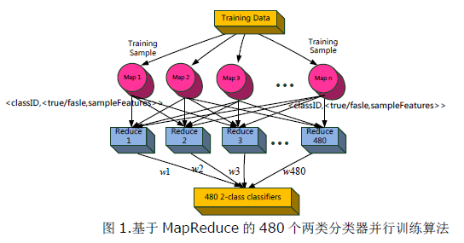
SVM短文本多分类并行化算法
大规模短文本多分类并行化算法

Slide 48
SVM短文本多分类并行化算法
基本算法设计思路
为了提升训练和分类速度，上述所有算法都在MapReduce 框架下实现，分两步MapReduce处理完成
第二步：用480个2-Class分类器模型处理测试数据
Map：将每个测试样本，以SampleID作为主键，
输出(SampleID, <LableID，评分Score>)
Reduce: 具有相同SampleID的键值对进入同一个
Reduce，然后以最高评分者对应的标记作为该样
本最终的标记；虽然是最高评分，但仍然低于最
小阈值，则判定为不属于已知的480个类

Slide 49
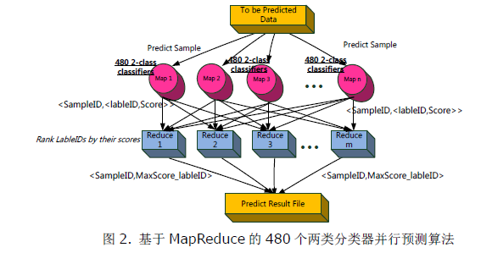
SVM短文本多分类并行化算法
大规模短文本多分类并行化算法

Slide 50
Ch 9.数据挖掘基础算法
9.1数据挖掘并行算法研究的重要性
9.2 基于MapReduce的K-Means聚类算法
9.3 基于MapReduce的分类算法
9.4 基于MapReduce的频繁项集挖掘算法

Slide 51
9.4 基于MapReduce的频繁项集挖掘算法
1.频繁项集挖掘问题概述
2. 现有算法概述
3. PSON：基于MapReduce的并行化算法
4. 并行化算法实验结果

Slide 52
1.频繁项集挖掘问题概述
本研究组进行了基于MapReduce的频繁项集挖掘算法研究
PSON: A Parallelized SON Algorithm with MapReduce
for Mining Frequent Sets
Tao Xiao, Shuai Wang, Chunfeng Yuan, Yihua Huang
The Fourth International Symposium on Parallel Architectures, Algorithms and Programming (PAAP 2011)， Tianjin，Dec. 9-11, 2011
基本设计实现思路是：
根据基本的Apriori 算法和SON算法，研究实现并行化的
频繁项集挖掘算法

Slide 53
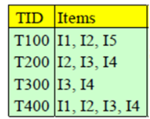
频繁项集挖掘问题概述
What is transaction and itemsets ?
A transaction is composed of an id and a set of items
There are 4 transactions in the figure above
The first transaction (T100) has 3 items, {I1, I2, I5} is an itemset
The length of {I1, I2, I5} is 3, so it is called a 3-itemsets
An itemset, whose length is k, is referred as a k-itemset

Slide 54
频繁项集挖掘问题概述
What is transaction and itemsets ?
Suppose I is an itemset consisting of items from the transaction database D
Let N be the number of transactions D
Let M be the number of transactions that contain all the items of I
M / N is referred to as the support of I in D
Example
Here, N = 4, let I = {I1, I2}, than M = 2
because I = {I1, I2} is contained in transactions T100 and T400
so the support of I is 0.5 (2/4 = 0.5)
If sup(I) is no less that an user-defined threshold, then I is referred to as a frequent itemset
Goal of frequent sets mining
To find all frequent k-itemsets from a transaction database (k = 1, 2, 3, ....)
枚举计算的时间复杂度是：O(2^{n}*N*t), n是Item的总数，N是Transaction总数，t是每个Transaction平均包含的Item数

Slide 55
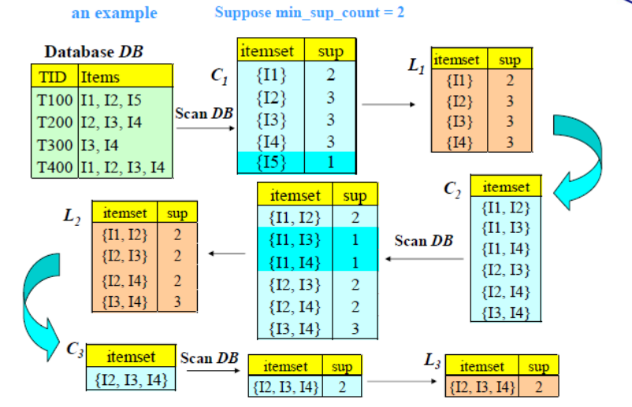
2. 现有算法概述
Apriori算法
Basic Idea
A classic frequent sets mining algorithm
Needs multiple passes over the database
In the first pass, all frequent 1-itemsets are discovered
In each subsequent pass, frequent (k+1)-itemsets are discovered, with the frequent k-itemsets found in the previous pass as the seed (referred to as candidate itemsets)
Repeat until no more frequent itemsets can be found
* R. Agrawal, R. Srikant, “Fast algorithms for mining association rules,” in proceedings of the 20th International Conference on Very Large Data Bases, Santiago, Chile, August 29-September 1, 1994

Slide 56
现有算法概述
SON算法
Basic idea
Divide the whole database into several non-overlapping partitions
For each partition, discover all the frequent itemsets (referred to as local frequent itemsets)
Merge all the local frequent itemsets from all the partitions (referred to as global candidate itemsets)
Remove those that are not actually frequent in the whole database, generating global frequent itemsets
Lemma
An itemset that is not local frequent in any of the partitions cannot be global frequent（不是局部频繁的一定不是全局频繁的）
A global frequent itemset must appear as local frequent in at least one of the partitions（全局频繁的一定是局部频繁的）
* A. Savasere, E. Omiecinski, and S. Navathe, “An efficient algorithm for mining association rules in large databases,” in proceedings of the 21st VLDB Conference Zurich, Swizerland, 1995

Slide 57
3. PSON：基于MapReduce的并行化算法
Motivation to Parallelize SON Based on MapReduce
Processing one partition doesn’t need any information from any other partition
Each partition can be processed concurrently
SON is naturally suitable for parallelization
Preparing data
Store the transaction database into DFS
The whole database will be automatically divided into several non-overlapping chunks
Chunks correspond to the partitions in SON
Map tasks
Each chunk is processed by one mapper node to find local frequent itemsets for that chunk
Reduce tasks
Local frequent itemsets of the same length are processed by one reduce node
Each node counts for each global candidate itemset it receives
Then decides which are global frequent itemsets
Run two MapReduce jobs to generate all frequent itemsets
1st job: generate all global candidate itemsets
2nd job: identify global frequent itemsets from global candidate itemsets

Slide 58
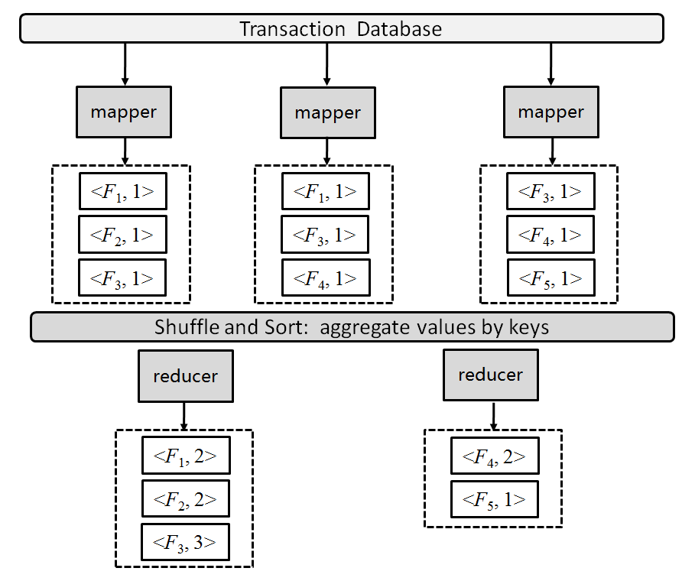
PSON：基于MapReduce的并行化SON算法
1st MapReduce Job: generate all global candidate itemsets
Map phase
Each map node takes in one partition and generates local frequent itemsets for that partition using Apriori algorithm.
For each local frequent itemset F, emits key-value pair <F, 1>. Here, the value 1 is only to indicate that F is a local frequent itemset for that partition.
Shuffle and Sort phase
The same local frequent itemsets
are sent to one reduce node.
Reduce phase
Each reduce node emits one and
only one key-value pair <F, 1> to
DFS
Finally
Merging all the pairs in DFS gives
us all global candidate itemsets

Slide 59
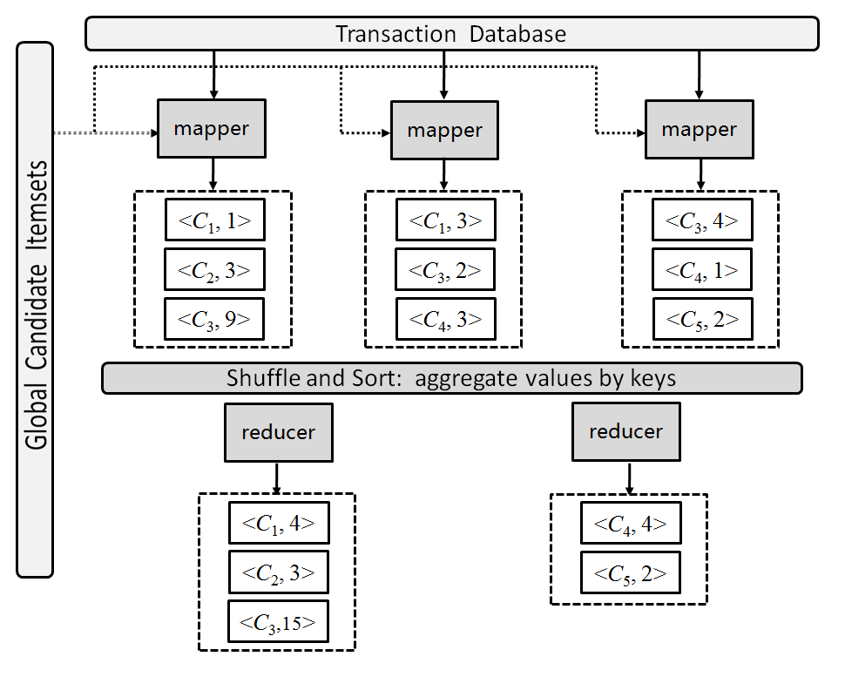
PSON：基于MapReduce的并行化SON算法
2nd MapReduce Job: identify global frequent itemsets
Assumption
Each node is given a full duplicate of the global candidate itemsets generated by the 1st MapReduce job beforehand
Map phase
Each map node counts for each of
the global candidate itemsets in the
partition the map node is assigned
Then emits pairs like <C, v> where
C is a global candidate itemset and
v is the count of it in that partition
Shuffle and Sort phase
Each global candidate itemset and
its counts in all the partitions are
sent to one reduce node
Reduce phase
For each global candidate itemset C,
reduce node adds up all the
associative counts for C and emits
only the actual global frequent
itemsets to DFS

Slide 60
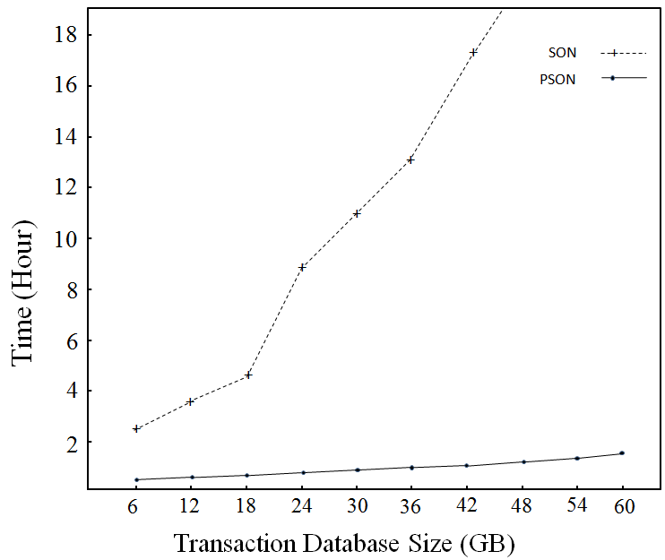
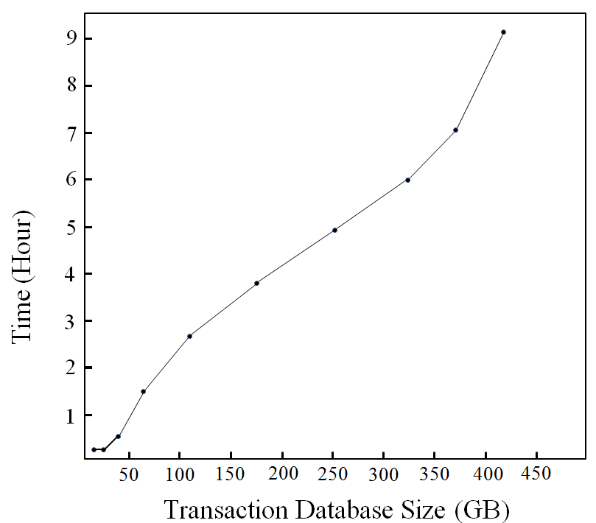
4. 并行化算法实验结果
The transaction database size varies from 6GB to 60GB，with the number of transactions varies from 1 million to 500 billion
Conclusion: When the size of the database reaches a threshold of hundreds of GB, PSON can finish running in an acceptable period of time，achieving a good performance in scale-up

Slide 61
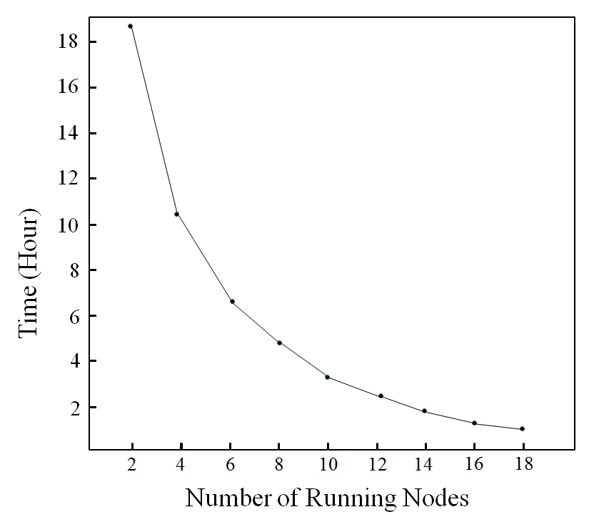
并行化SON算法实验结果
Number of running nodes varies from 2 to 18
Conclusion: PSON can achieve a good performance in speed-up

Slide 62
Thank You！

